Slide 1

INDEXADO EN DW

Slide 2
Recordando
Base de Datos: sistema formado por un conjunto de datos almacenados en archivos en discos.
Almacén de Datos: repositorio grande de datos que son accedidos por medio de una Aplicación de Procesamiento Analítico en Línea (OLAP).
La mayoría de las consultas son sobre grandes cantidades de información, el procesamiento de estas consultas eficientemente es un asunto de suma importancia.

Slide 3
Cómo se almacenan los datos
La estructura más simple de archivo es un archivo desordenado o archivo amontonado (heap file).
Los registros en un heap son almacenados en orden aleatorio a través de las páginas del archivo.
MSSQL master.mdf
ORACLE System01.DBF
Índice: estructura de datos que organiza los registros de datos en el disco para optimizar ciertos tipos de operaciones de recuperación.

Slide 4
Clustered Index
Establecen el orden físico de los datos en la tabla, por ejemplo, si en la tabla cantones se establece como llave del índice el nombre del cantón, entonces los datos se ordenara físicamente por el nombre del cantón.
Solo puede existir un Clustered index por tabla.
Además de ordenar los datos de la tabla, se crea un árbol utilizando al campo llave, que guarda los punteros a los bloques del disco duro donde se encuentran los datos.

Slide 5
Non-Clustered Index
Este tipo solo crea un una estructura que guarda los punteros a los bloques del disco duro donde se encuentran los datos, utilizando uno o más campos como llave.
Se pueden tener tantos Non-Clustered index sobre una tabla como se necesiten.
Si cuando se crea el Non-clustered index el Clustered index ya existe, el árbol se hace en base a este.

Slide 6
Cómo funcionan las consultas
Query optimization
Query Processor
-Dictionary
-Data
-Metadata
Hay índices?
Cuántos niveles tiene?
El índice es útil?
Dictionary: Indices
Data: Registros
Metadata: Estadísticas

Slide 7
Cómo funcionan los índices
Palmares >= Alajuelita?
Palmares >=Moravia?
Alajuelita
Moravia
Palmares >= Moravia?
Palmares >=Tibas?
SELECT CantidadHabitantes
FROM Cantones
WHERE Nombre = ‘Palmares’
Alajuelita
Escazu
…
Moravia
Tibas
…
Alajuelita…………..…4526
Coronado……………...3265
Desamparados………..5897
Escazu……………..3612
Grecia……………...4322
Goicoechea………..1256
Moravia……….………8952
Naranjo………….…...1541
Palmares………….…..8412
Tibas……………...…1702
Turrialba….......…...2268
Upala…………...…..6987
1256.....…..Goicoechea
1541……….Naranjo
1705……....Tibas
2268……....Turrialba
3265……...Coronado
3612……....Escazu
4322……..….Grecia
4526……..…..Alajuelita
5827…………Desamparados
6987………...Upala
8412………...Palmares
8952…………Moravia

Slide 8
Indices? Mejora rendimiento?
1
2
3
4
5
6
7
B-Tree Index
4
2
6
1
3
5
7

Slide 9
Utilizar índices no es trivial
Pocos índices:
La carga de datos es rápida.
El tiempo de respuesta en las consultas es lento.
Muchos índices:
La carga de datos es lenta.
La cantidad de espacio aumentará considerablemente.
Pero reduce el tiempo de espera de las consultas.
La utilización de índices es común en los Sistemas transaccionales (OLPT), pero las técnicas utilizadas en estos no pueden manejar tanto volumen de datos ni consultas tan complejas y dinámicas como las que hay en los OLAP.

Slide 10
OLTP vs OLAP
OLTP | OLAP
Datos actuales | Datos actuales e históricos
Para procesamiento transaccional | Para intereses de negocios
Consultas simples y conocidas | Consultas complejas (Ad hoc)
Consultas sobre pocas tablas | Consultas sobre múltiples tablas
Foundset pequeños | Foundset grandes
Transacciones cortas | Transacciones largas
Update/Select | Select (Solo Lecturas)
Actualizaciones en tiempo real | Actualizaciones masivas
Ruta de acceso conocida | Ruta de acceso no conocida
Consulta de registros únicos | Consulta agregadas y agrupadas
Consultas de alta selectividad | Consultas de poca selectividad
Bajo procesamiento y bajo I/O | Alto procesamiento y alto I/O
Tiempo de respuesta no depende del tamaño de la DB | Tiempo de respuesta depende del tamaño de la DB
Modelo Entidad Relación | Modelo multidimensional

Slide 11
Qué hay que saber primero?
Características de la columna indexada:
Cardinalidad: cantidad de distintos valores encontrados en la columna.
Distribución: frecuencia con la que se encuentran esos distintos valores en la columna.
Rango de Valores: valores máximo y mínimo que se encuentran en la columna.

Slide 12
Qué hay que saber primero?
Características de los datos y las consultas:
Conocer las columnas que serán utilizadas en la consulta es útil para elegir los apropiados tipos de índices que se ocuparán. (columnas seleccionadas, columnas utilizadas en los join, columnas utilizadas en el ORDER BY, columnas utilizadas en el GROUP BY)

Slide 13
Indexando dimensiones
Las tablas de dimensiones tienen siempre una llave primaria, la cual no es una “llave natural”, en este caso no se debe utilizar índices “clustered“.
La tabla de dimensión tendrá una llave natural o llave “transaccional”, cuya fuente es el sistema transaccional. Aunque esta llave pueda no ser única se debe crear un índice “clustered” utilizando esta columna, de esta manera se mejorará la respuesta de las consultas que utilicen esta llave en el WHERE.

Slide 14
Indexando dimensiones
Utilizar la “llave natural” para crear el índice también ayuda a prevenir problemas de bloqueo escalado (registro-tabla, bloqueos de intensión) durante el proceso de ETL.
Si se crea el índice sobre la llave primaria y el proceso de ETL debe agregar datos nuevos, estos se agregarán al final de la tabla (física) y provocará un bloqueo escalado de registro-tabla, lo cual afectaría otros procesos concurrentes.

Slide 15
Indexando dimensiones
Si hay alguna otra columna en la tabla de dimensión que vaya a ser utilizada constantemente en búsquedas, ordenamientos y/o agrupamientos, entonces se deben crear índices non-clústered sobre esas columnas.
Si existen jerarquías dentro de las tablas de dimensiones (categoría - subcategoría – producto), entonces se debe considerar agregar también un índice non-clústered que contenga los componentes de la jerarquía.

Slide 16
Indexando hechos
Indexar las tablas de hechos es similar a indexar las dimensiones. La inteligencia de negocios la mayoría de las veces incluye el componente fecha/hora, por lo que la tabla de hechos siempre tendrá una columna con este valor y crear un índice clúster es la mejor opción para mejorar el rendimiento.
También se deben crear índices no-clúster utilizando cada una de las llaves foráneas y se debe considerar crear índices combinando estas llaves foráneas y la columna de la fecha.

Slide 17
Indexando hechos (EXTRA)
Para mejorar el rendimiento se puede utilizar particionamiento para la tabla de hechos, utilizando la columna de fecha como la llave del particionamiento y creando un índice clúster con esa misma columna.
De esta manera el índice se particionará de la misma manera que la tabla, y se podría decir que la tabla y el índice están alineados, obteniendo un rendimiento óptimo a la hora de realizar las consultas.

Slide 18
Técnicas de indexado en DW
Índice Árbol Balanceado: Cada objeto en la estructura de árbol es un grupo de claves del índice ordenadas llamadas páginas del índice.
Listas Invertidas: Cada hoja del árbol apunta a un conjunto de una o más claves primarias (lista invertida), agrupadas por una llave secundaria. Este tipo de índice es típico para DW donde casi nunca hay actualizaciones.

Slide 19
Técnicas de indexado en DW
Indice Bitmap: Cada hoja del árbol apunta a un mapa de bits para cada valor clave del índice. Cada bit del mapa corresponde a un rowid posible. Si el bit esta en 1, significa que el rowid contiene dicho valor clave. Útiles en DW para cuando se hace join entre grandes tablas de hechos y pequeñas tablas de dimensiones.
Índice Join: Se crea sobre una tabla y cada hoja del árbol apunta al conjunto de registros que resultan de la operación join con otra tabla. Muy útil en XML DW ya que elimina la necesidad de la operación join a la hora de las consultas.

Slide 20
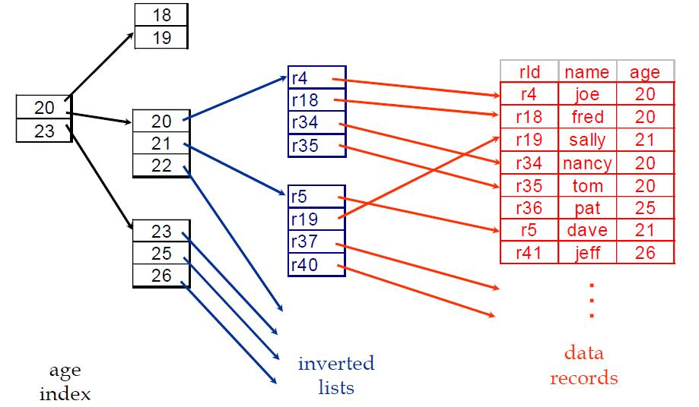
Listas Invertidas

Slide 21
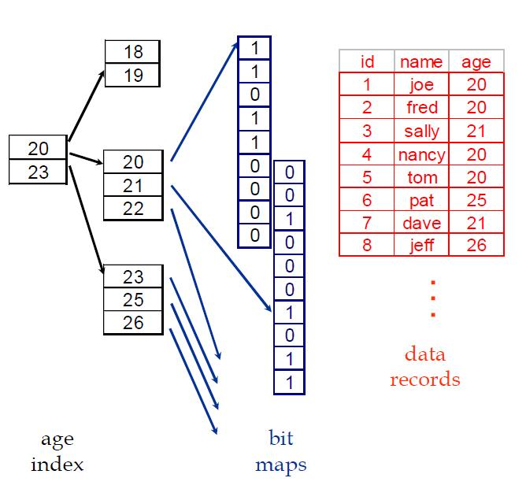
Índice Bitmap

Slide 22
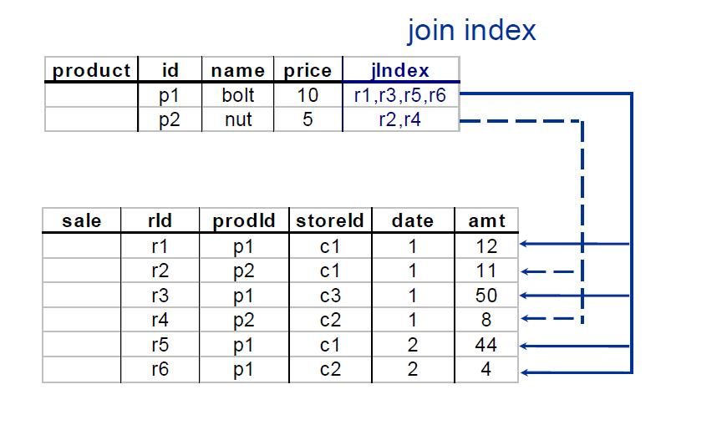
Índice Join

Slide 23
Sintaxis
CREATE INDEX invertedList-index-name ON table_name USING gin(col_name); → PostgreSQL
CREATE BITMAP INDEX bitmap-index-name ON table_name (col_name) → Oracle
CREATE JOIN INDEX join-index-name FOR join-clause IN dbspace-name → Sybase

Slide 24
Referencias
Ramakrishnan – Gehrke
Database Management System
McGraw-Hill – 2003
Michelle A. Poolet
Indexing the Data Warehouse
http://www.sqlmag.com/article/sql-server-analysis-services/indexing-the-data-warehouse-
Sirirut Vanichayobon
Indexing Techniques for Data Warehouses’ Queries
http://www.cs.ou.edu/~database/documents/vg99.pdf

